Slide 1
Санкт-Петербургский государственный электротехнический университет им. В.И. Ульянова (Ленина)
Тема: Исследование реализации алгоритмов шумоподавления в видеопроцессоре на базе ПЛИС
Студент: Кривченко Сергей Константинович
Руководитель: к.т.н., доцент кафедры ТВ, Баранов П.С.

Slide 2
Актуальность
Студенты часто пользуются готовы функциями из различных встроенных и специальных библиотек компьютерного зрения. Однако в образовательных целях полезно знать как все устроено внутри, архитектуру, тонкости реализации и т.д.
В качестве видеопроцессора для обработки изображений часто используются ПЛИС. Тогда необходима адаптация программных алгоритмов под аппаратную реализацию.
Однако не для всех ПЛИС или САПР есть готовые модули для обработки изображений, поэтому студент должен уметь самостоятельно разработать или собрать из базовых блоков необходимый модуль.

Slide 3
Цель работы:
Разработать архитектуру модулей, осуществляющих операцию шумоподавления на изображениях, и реализовать их в ПЛИС.
Архитектура должна быть легко-масштабируемой и достаточно простой для понимания студентов. Иметь возможность управления параметрами синтеза: выбор размера окна, разрядность пиксела, разрешение кадра и т.д.
Требования ТЗ:
Разрешение видеопотока – 1920х1080 пикселов
Частота кадров – 60 Гц
Размеры масок – 3х3, 5х5, 7х7

Slide 4
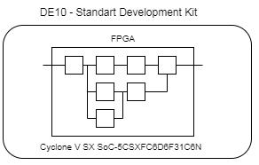
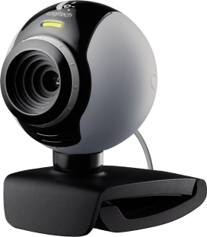
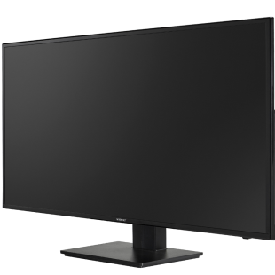
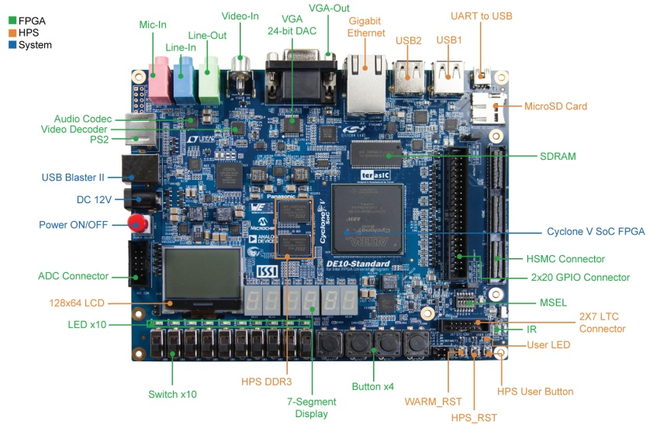
Затрагиваемые курсы
Основы телевидения и видеотехники
Цифровая обработки изображений
Телевизионные камеры
Прикладные телевизионные системы
Проектирование видеоинформационных систем

Slide 5
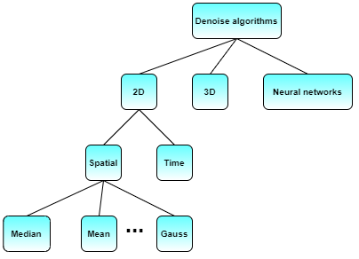
Image preprocessing:
Denoise
Debayer
Segmentation
Morphology
Resizing & Transforming
Interpolation

Slide 6
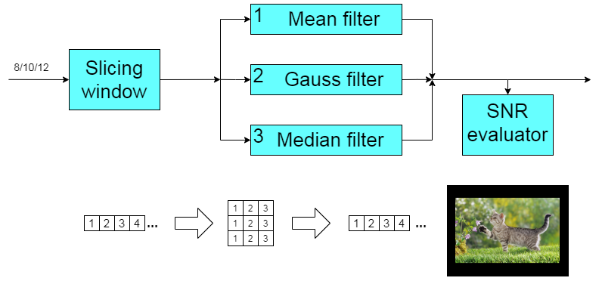


Slide 7
Этапы выполнения ВКР:
Разработка архитектуры проектируемых модулей
Разработка отдельных функциональных блоков
Модуль «скользящего» окна
Медианный фильтр
Фильтр Гаусса
Усредняющий фильтр
Оценка SNR по-черному
Верификация схем
Анализ результатов синтеза

Slide 8
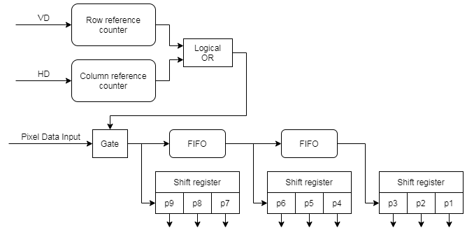
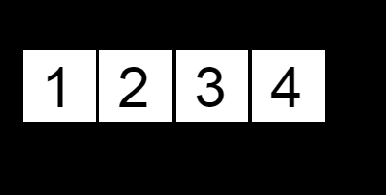
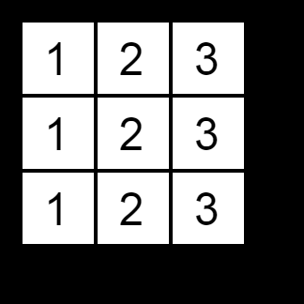
«Скользящее» окно

Slide 9
Размер маски | Рабочая частота, МГц | Количество ALM | Количество DSP блоков | Количество RAM блоков | Block memory, бит | Задержка, такты
3х3 | 235,29 | 116 | – | 6 | 49 152 | 4
5х5 | 208,16 | 260 | – | 11 | 98 304 | 6
7х7 | 217,44 | 475 | – | 15 | 147 456 | 8

Slide 10
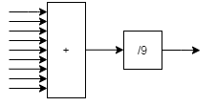
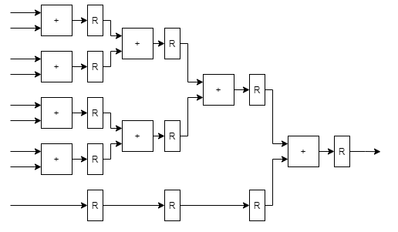

1. Mean filter architecture

Slide 11
Название фильтра | Размер маски | Частота при синтезе, МГц | Количество ALM | Количество DSP блоков | Количество RAM блоков | Block memory, бит | Задержка, такты
Усредняющий | 3х3 | 275,79 | 77 | 1 | – | – | 7
 | 5х5 | 273,15 | 338 | 1 | – | – | 8
 | 7х7 | 267,45 | 650 | 1 | – | – | 9

Slide 12
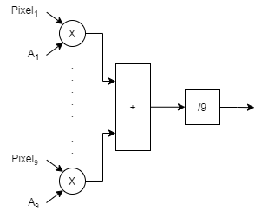
2. Guass filter architecture

Slide 13
Название фильтра | Размер маски | Частота при синтезе, МГц | Количество ALM | Количество DSP блоков | Количество RAM блоков | Block memory, бит | Задержка, такты
Гаусса | 3х3 | 281,37 | 114 | 6 | – | – | 7
 | 5х5 | 273,9 | 349 | 13 | – | – | 8
 | 7х7 | 247,59 | 641 | 25 | – | – | 9

Slide 14

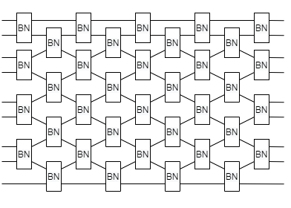
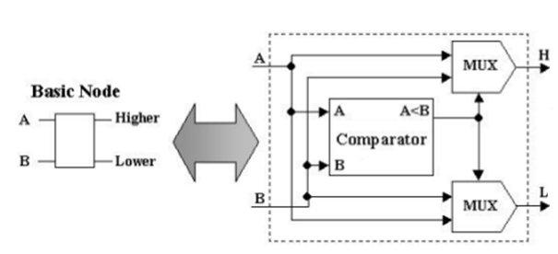
3. Median filter architecture

Slide 15
Название фильтра | Размер маски | Частота при синтезе, МГц | Количество ALM | Количество DSP блоков | Количество RAM блоков | Block memory, бит | Задержка, такты
Медианный | 3х3 | 205,21 | 576 | – | – | – | 10
 | 5х5 | 184,67 | 4 519 | – | – | – | 26
 | 7х7 | 184,6 | 17 990 | – | – | – | 50

Slide 16
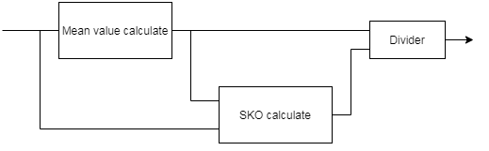
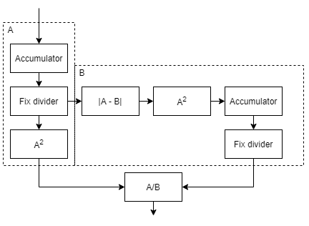
SNR evaluation
Архитектура измерителя SNR по-черному

Slide 18
Заключение
Разработанные архитектуры были реализованы на языке SystemVerilog.
Студент имеет возможность исследовать влияние рассинхронизации цветовых каналов, рассинхронизация ВП и сенсора, экспериментировать с различными коэффициентами, частотами тактирования и т.д.
Обеспечена рабочая частота модулей не ниже 150 МГц.
Задействованы аппаратные DSP и RAM блоки
Общее количество ресурсов не превышает 5% от доступного количества

Slide 19
Дальнейшее развитие проекта
Предусмотреть контрольно-статусные регистры для управления модулями
Расширить поддерживаемое разрешение до 4к (модифицировать «скользящее окно»)
Оценка SNR по изображению (априорные оценки уровня SNR без опорного кадра)
Новые алгоритмы (билатеральный, адаптивная медиана и т.д.)

Slide 20
Спасибо за внимание!

Slide 21
ПОДВАЛЬЧИК!

